Slide 1
ỦY BAN NHÂN DÂN HUYỆN TAM NÔNG TRƯỜNG MẦM NON HOA SEN
LĨNH VỰC: PHÁT TRIỂN NHẬN THỨC
HOẠT ĐỘNG HỌC
ĐẾM ĐẾN 6 VÀ NHẬN BIẾT NHÓM CÓ SỐ LƯỢNG 6. NHẬN BIẾT SỐ 6
ĐỘ TUỔI: 5-6 TUỔI
GVPTL: NGUYỄN THỊ HUỲNH MƠ

Slide 2
Slide 7
PHẦN 1: TRÒ CHƠI AI NHANH HƠN
1
3
2

Slide 3
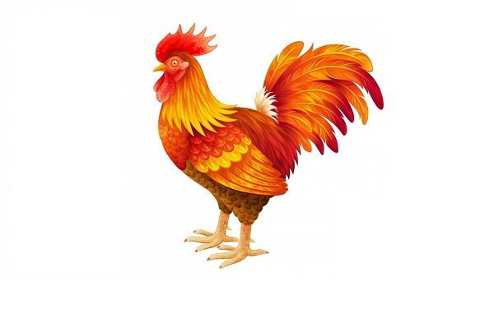
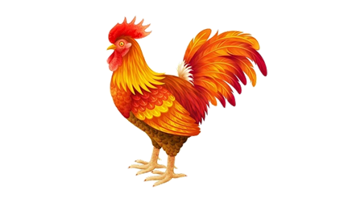
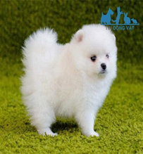
Câu hỏi: Con hãy chọn nhóm con vật có số lượng là 4 và chọn số tương ứng với nhóm số lượng đó?
Đáp án
5
4
Quay lại

Slide 4
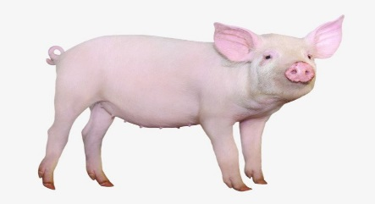
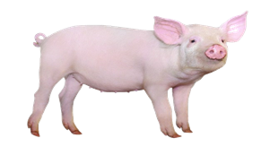
Câu hỏi: Con hãy chọn nhóm con vật có số lượng là 5 và chọn số tương ứng với nhóm số lượng đó?
Đáp án
5
4
Quay lại

Slide 5
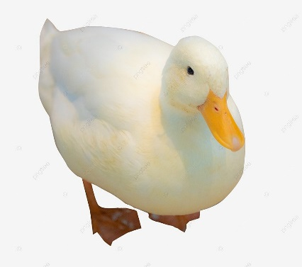
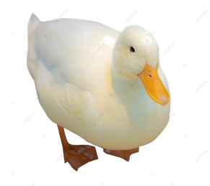
Câu hỏi: Con hãy chọn nhóm con vật có số lượng là 3 và chọn số tương ứng với nhóm số lượng đó?
Đáp án
3
4
Quay lại

Slide 6
Phần 2: BÉ TRỔ TÀI
ĐẾM ĐẾN 6 VÀ NHẬN BIẾT NHÓM CÓ SỐ LƯỢNG LÀ 6, NHẬN BIẾT SỐ 6

Slide 7
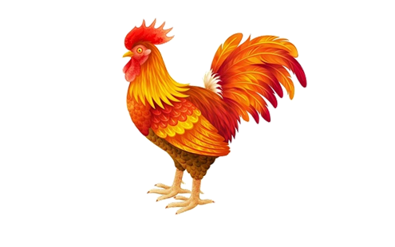
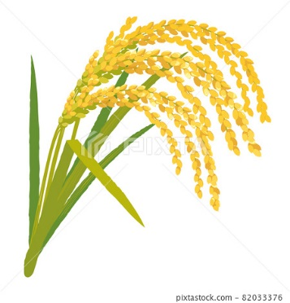
Có bao nhiêu bông lúa?
Có bao nhiêu con gà?
5

Slide 8
Số lượng con gà lúc này là bao nhiêu?
Số lượng con gà như thế nào với số bông lúa?
5
6

Slide 9
Làm thế nào để số lượng con gà và số bông lúa bằng nhau?
Số lượng con gà như thế nào so với số bông lúa?
6
5

Slide 10
Số 6 gồm 1 nét móc ở phía trên và nét cong tròn ở phía dưới

Slide 11
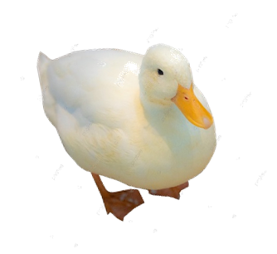
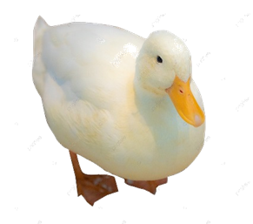
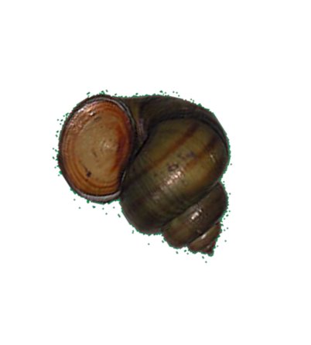
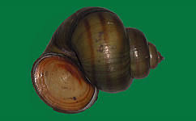
Có bao nhiêu con ốc?
Làm thế nào để số lượng con ốc bằng với số lượng con vịt và bằng bao nhiêu?
Có bao nhiêu con vịt?
6
5

Slide 12
PHẦN 3: TRÒ CHƠI CỦNG CỐ
TRÒ CHƠI 1 : “BÉ TÀI GIỎI”

Slide 13
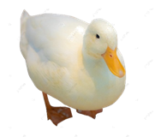
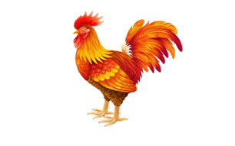

Slide 14
TRÒ CHƠI 2: “ĐỘI NÀO NHANH”

Slide 16
